Slide 1

인사관리 시스템
HR.PROJECT
팀 ATTENTION
박정민,이정우,김태준,김민정

Slide 2
CONTENTS
01. 팀 소개
02. 프로젝트 소개
03. 기능 소개
04. Q&A

Slide 3

팀 소개
팀원 소개
박정민
김태준
이정우
김민정
팀장
부팀장
팀원
팀원
프로젝트 총괄
DB설계 및 연동
로그인&로그아웃
탑&사이드 바
메인 페이지
전자결재
계정신청
인사발령(기록)
DB수정 및 연동
메인 페이지
조직도
정보수정
공지사항
DB수정 및 연동
메인 페이지
출퇴근
휴가
DB수정 및 연동
메인 페이지
캘린더

Slide 4
프로젝트 소개
주제 소개
인사관리 시스템
HR.PROJECT

Slide 5

프로젝트 소개
USECASE DIAGRAM
공지사항 조회
일정
추가,수정,삭제
공지사항
계정신청
(신입사원)
계정신청
승인
구성원
조회
인사발령
관리자
캘린더
일정 추가,조회,수정,삭제
인사발령
기록
전자결재
모두 승인 시
최종 승인
사원
휴가
결재 작성
결재라인
한명이라도
반려 시 반려
출퇴근
휴가 신청
휴가
승인, 반려
결재자
부서원
근태
근무시간
조회

Slide 6











프로젝트 소개
기술 스택
프로그래밍 언어
프레임 워크
툴
데이터 베이스

Slide 7
프로젝트 소개
개발 일정
3
내용을 입력하세요
1
내용을 입력하세요
6
내용을 입력하세요
2
내용을 입력하세요
7
내용을 입력하세요
4
내용을 입력하세요
5
내용을 입력하세요
OCT
Week1
OCT
Week2
OCT
Week3
OCT
Week4
NOV
Week1
NOV
Week2
NOV
Week3
NOV
Week4
DEC
Week1

Slide 8
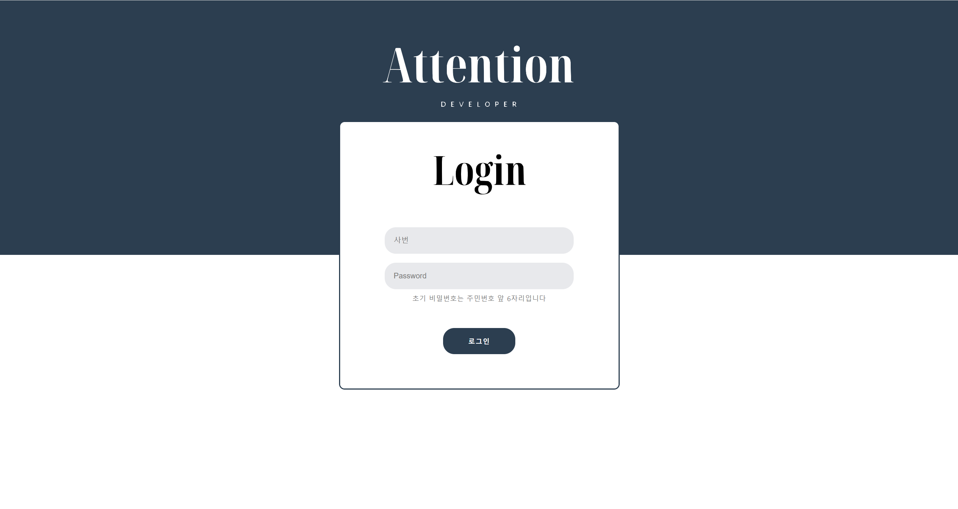
기능 소개
로그인

Slide 9
NEUMORPHISM
미스터 피피티
파워포인트 템플릿
신경과학과 ㅣ 미스터 피피티

Slide 10
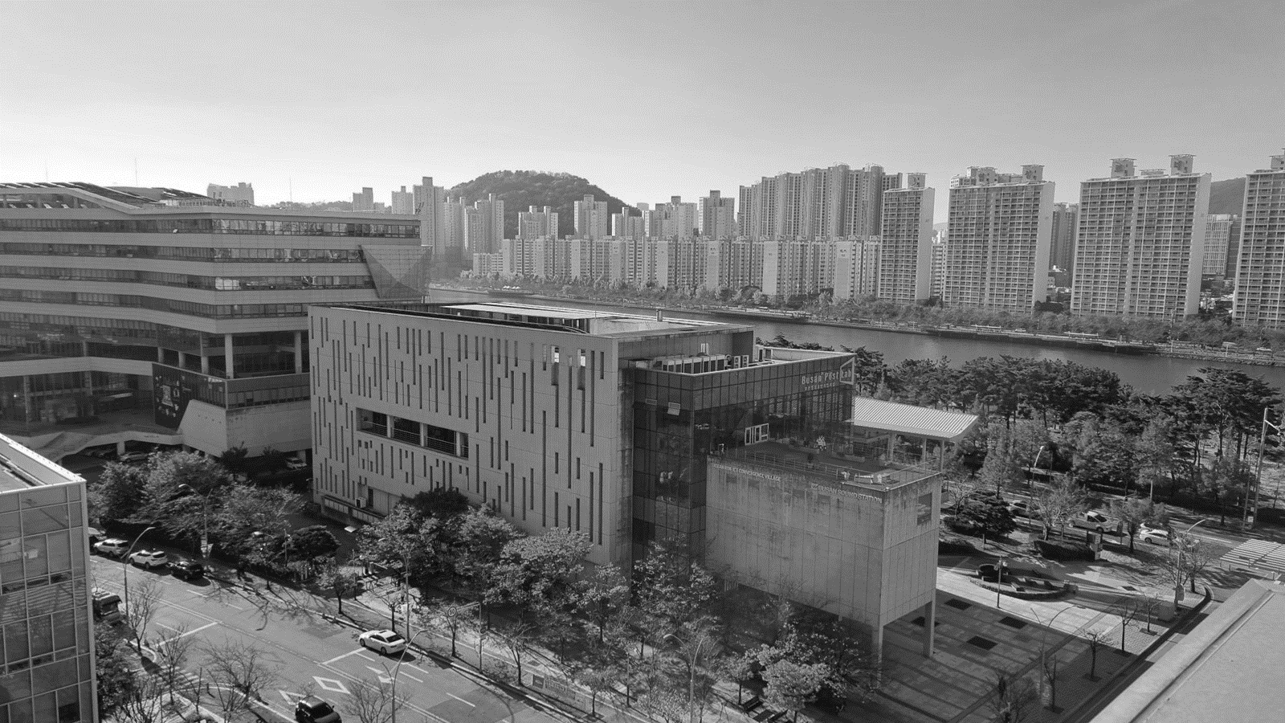
1. 타이틀 적어주세요
소제목에 대한 설명을 여기에 상세히 적어주세요.

Slide 11
INDEX
01. 타이틀 입력
02. 타이틀 입력
• 소제목 입력하세요
• 소제목 입력하세요
• 소제목 입력하세요
• 소제목 입력하세요
• 소제목 입력하세요
• 소제목 입력하세요
03. 타이틀 입력
04. 타이틀 입력
• 소제목 입력하세요
• 소제목 입력하세요
• 소제목 입력하세요
• 소제목 입력하세요
• 소제목 입력하세요
• 소제목 입력하세요

Slide 12
INDEX
01. 타이틀 입력
02. 타이틀 입력
• 소제목 입력하세요
• 소제목 입력하세요
• 소제목 입력하세요
• 소제목 입력하세요
• 소제목 입력하세요
• 소제목 입력하세요
03. 타이틀 입력
04. 타이틀 입력
• 소제목 입력하세요
• 소제목 입력하세요
• 소제목 입력하세요
• 소제목 입력하세요
• 소제목 입력하세요
• 소제목 입력하세요

Slide 13

감사합니다!
THANK
YOU
신경과학과 ㅣ 미스터 피피티

Slide 14
감사합니다!
THANK YOU
신경과학과 ㅣ 미스터 피피티

Slide 15
소제목 입력
타이틀을 완전 멋지게 입력하세요
+78%
안녕하세요, 미스터 피피티입니다. 저는 SNS에서 피피티 디자인 관련 내용을 제공해드리고
안녕하세요, 저는 미스터
피피티, PPT 도우미입니다.
키워드 입력
안녕하세요, 미스터 피피티입니다. 저는 SNS에서 피피티 디자인 관련 내용을 제공해드리고 있습니다. 주로 인스타, 유튜브 그리고 블로그에서 활동 중입니다. 피피티 템플릿도 스마트 스토어에서 판매 중이기도 합니다. ㅊㅊ
+37%
안녕하세요, 미스터 피피티입니다. 저는 SNS에서 피피티 디자인 관련 내용을 제공해드리고
키워드 입력

Slide 16
소제목 입력
타이틀을 완전 멋지게 입력하세요
+78%
안녕하세요, 미스터 피피티입니다. 저는 SNS에서 피피티 디자인 관련 내용을 제공해드리고
안녕하세요, 저는 미스터
피피티, PPT 도우미입니다.
키워드 입력
안녕하세요, 미스터 피피티입니다. 저는 SNS에서 피피티 디자인 관련 내용을 제공해드리고 있습니다. 주로 인스타, 유튜브 그리고 블로그에서 활동 중입니다. 피피티 템플릿도 스마트 스토어에서 판매 중이기도 합니다.
+37%
안녕하세요, 미스터 피피티입니다. 저는 SNS에서 피피티 디자인 관련 내용을 제공해드리고
키워드 입력

Slide 17
소제목 입력
타이틀을 완전 멋지게 입력하세요
키워드 입력
안녕하세요, 미스터 피피티입니다.
저는 SNS에서 피피티 관련 내용을 제공합니다.
88%
키워드 입력
안녕하세요, 미스터 피피티입니다.
저는 SNS에서 피피티 관련 내용을 제공합니다.
키워드 입력
안녕하세요, 저는
미스터 피피티입니다
키워드 입력
안녕하세요, 미스터 피피티입니다.
저는 SNS에서 피피티 관련 내용을 제공합니다.

Slide 18
소제목 입력
타이틀을 완전 멋지게 입력하세요
키워드 입력
안녕하세요, 미스터 피피티입니다.
저는 SNS에서 피피티 관련 내용을 제공합니다.
88%
키워드 입력
안녕하세요, 미스터 피피티입니다.
저는 SNS에서 피피티 관련 내용을 제공합니다.
키워드 입력
안녕하세요, 저는
미스터 피피티입니다
키워드 입력
안녕하세요, 미스터 피피티입니다.
저는 SNS에서 피피티 관련 내용을 제공합니다.

Slide 19
소제목 입력
타이틀을 완전 멋지게 입력하세요
안녕하세요, 미스터 피피티입니다.
저는 SNS에서 피피티 꿀팁을 제공해드리고 있습니다.
98%
+3,527
17K
+17.3%
키워드 입력하기
키워드 입력하기
키워드 입력하기
키워드 입력하기

Slide 20
소제목 입력
타이틀을 완전 멋지게 입력하세요
안녕하세요, 미스터 피피티입니다.
저는 SNS에서 피피티 꿀팁을 제공해드리고 있습니다.
98%
+3,527
17K
+17.3%
키워드 입력하기
키워드 입력하기
키워드 입력하기
키워드 입력하기

Slide 21
소제목 입력
타이틀을 완전 멋지게 입력하세요
안녕하세요, 미스터 피피티입니다.
저는 SNS에서 피피티 꿀팁을 제공해드리고 있습니다.
98%
+3,527
17K
+17.3%
키워드 입력하기
키워드 입력하기
키워드 입력하기
키워드 입력하기

Slide 22
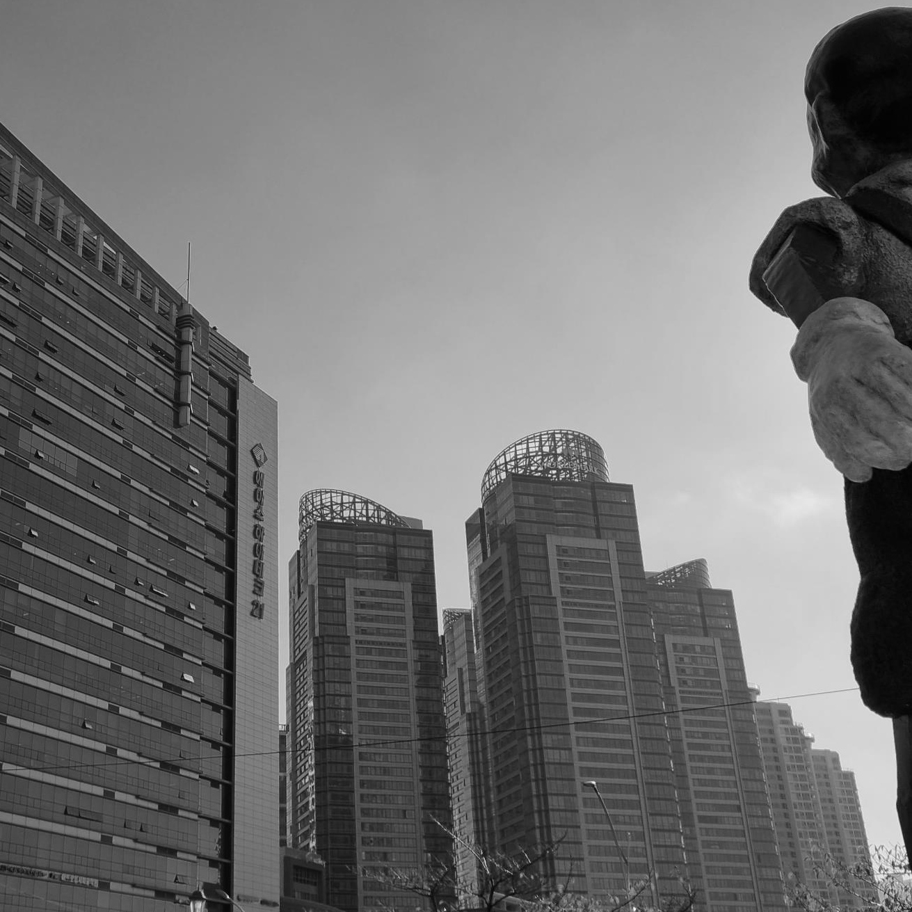
소제목 입력
타이틀을 완전 멋지게 입력하세요
키워드 입력
키워드 입력
키워드 입력
안녕하세요, 미스터 피피티입니다. 저는 SNS에서 피피티 디자인 관련 내용을 제공해드리고
안녕하세요, 미스터 피피티입니다. 저는 SNS에서 피피티 디자인 관련 내용을 제공해드리고
안녕하세요, 미스터 피피티입니다. 저는 SNS에서 피피티 디자인 관련 내용을 제공해드리고

Slide 23
소제목 입력
타이틀을 완전 멋지게 입력하세요
55%
36%
88%
키워드 입력
키워드 입력
키워드 입력

Slide 24
소제목 입력
타이틀을 완전 멋지게 입력하세요
55%
36%
88%
키워드 입력
키워드 입력
키워드 입력

Slide 25
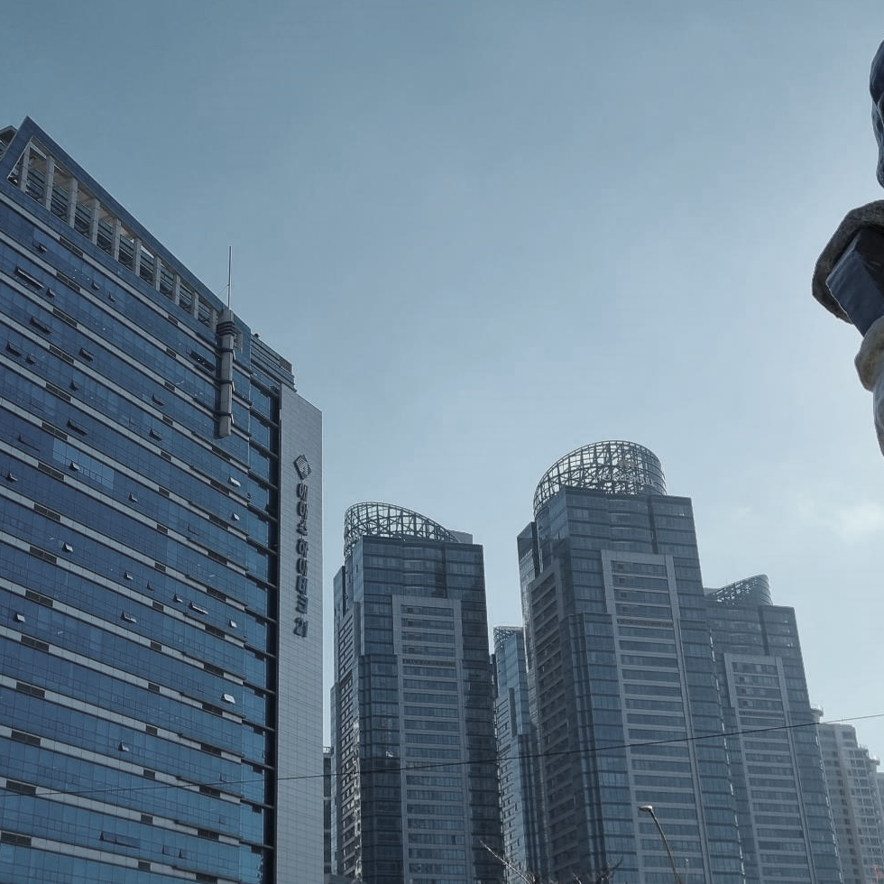
소제목 입력
타이틀을 완전 멋지게 입력하세요
안녕하세요, 미스터 피피티입니다.
저는 SNS에서 피피티 꿀팁을 제공합니다.
키워드 입력
키워드 입력
안녕하세요, 미스터 피피티입니다. 저는 SNS에서 피피티 디자인 관련 내용을 제공해드리고
안녕하세요, 미스터 피피티입니다. 저는 SNS에서 피피티 디자인 관련 내용을 제공해드리고

Slide 26
소제목 입력
타이틀을 완전 멋지게 입력하세요
키워드 입력
안녕하세요, 미스터 피피티입니다.
저는 SNS에서 피피티 관련 내용을 제공합니다.
키워드 입력
키워드 입력
안녕하세요, 미스터 피피티입니다.
저는 SNS에서 피피티 관련 내용을 제공합니다.
안녕하세요, 미스터 피피티입니다.
저는 SNS에서 피피티 관련 내용을 제공합니다.

Slide 27

소제목 입력
타이틀을 완전
멋지게 입력하세요
안녕하세요, 미스터 피피티입니다.
저는 SNS에서 피피티 꿀팁을 제공합니다.
키워드
입력하세요
키워드를 입력해 주세요
내용을 완전
멋지게 입력하기
내용을 완전
멋지게 입력하기
Made by Mister Powerpoint Presentation

Slide 28
소제목 입력
타이틀을 완전 멋지게 입력하세요
키워드 입력
키워드 입력
안녕하세요, 미스터 피피티입니다.
저는 SNS에서 피피티 내용을 제공합니다.
안녕하세요, 미스터 피피티입니다.
저는 SNS에서 피피티 관련 내용을 제공합니다.
키워드
입력하세요
키워드 입력
키워드 입력
안녕하세요, 미스터 피피티입니다.
저는 SNS에서 피피티 내용을 제공합니다.
안녕하세요, 미스터 피피티입니다.
저는 SNS에서 피피티 관련 내용을 제공합니다.

Slide 29


소제목 입력
타이틀을 완전 멋지게 입력하세요
안녕하세요, 미스터 피피티입니다.
SNS에서 피피티 꿀팁을 제공합니다.
안녕하세요, 미스터 피피티입니다.
저는 SNS에서 피피티 꿀팁을 완전 멋지게 제공합니다.
키워드 입력
안녕하세요, 미스터 피피티입니다.
저는 SNS에서 피피티 관련 내용을 제공합니다.
안녕하세요, 미스터 피피티입니다.
저는 SNS에서 피피티 꿀팁을 완전 멋지게 제공합니다.
Made by Mister Powerpoint Presentation

Slide 30
소제목 입력
타이틀을 완전 멋지게 입력하세요
키워드 입력
키워드 입력
키워드 입력
안녕하세요, 미스터 피피티입니다.
저는 SNS에서 피피티 관련 내용을 완전 멋지게 제공합니다.
안녕하세요, 미스터 피피티입니다.
저는 SNS에서 피피티 관련 내용을 완전 멋지게 제공합니다.
안녕하세요, 미스터 피피티입니다.
저는 SNS에서 피피티 관련 내용을 완전 멋지게 제공합니다.

Slide 31


소제목 입력
타이틀을 완전 멋지게 입력하세요
Mr.Powerpoint
키워드 입력
키워드 입력
키워드 입력
안녕하세요, 미스터 피피티입니다.
저는 SNS에서 피피티 관련 내용을 완전 멋지게 제공합니다.
안녕하세요, 미스터 피피티입니다.
저는 SNS에서 피피티 관련 내용을 완전 멋지게 제공합니다.
안녕하세요, 미스터 피피티입니다.
저는 SNS에서 피피티 관련 내용을 완전 멋지게 제공합니다.

Slide 32
소제목 입력
타이틀을 완전 멋지게 입력하세요
키워드 입력
키워드 입력
키워드 입력
키워드 입력
키워드 입력
안녕하세요, 미스터 피피티입니다. PPT 궁금하시면 연락주세요.
안녕하세요, 미스터 피피티입니다. PPT 궁금하시면 연락주세요.
안녕하세요, 미스터 피피티입니다. PPT 궁금하시면 연락주세요.
안녕하세요, 미스터 피피티입니다. PPT 궁금하시면 연락주세요.
안녕하세요, 미스터 피피티입니다. PPT 궁금하시면 연락주세요.

Slide 33
소제목 입력
타이틀을 완전 멋지게 입력하세요
키워드 입력
키워드 입력
안녕하세요, 미스터 피피티입니다. 저는 SNS에서 피피티 디자인 관련 내용을 제공해드리고 있습니다. 주로 인스타그램, 유튜브 그리고 블로그에서 활동 중입니다. 피피티 템플릿도 스마트 스토어에서 판매 중이기도 합니다. 피피티 강의 출강도 합니다.
안녕하세요, 미스터 피피티입니다. 저는 SNS에서 피피티 디자인 관련 내용을 제공해드리고 있습니다. 주로 인스타그램, 유튜브 그리고 블로그에서 활동 중입니다. 피피티 템플릿도 스마트 스토어에서 판매 중이기도 합니다.

Slide 34
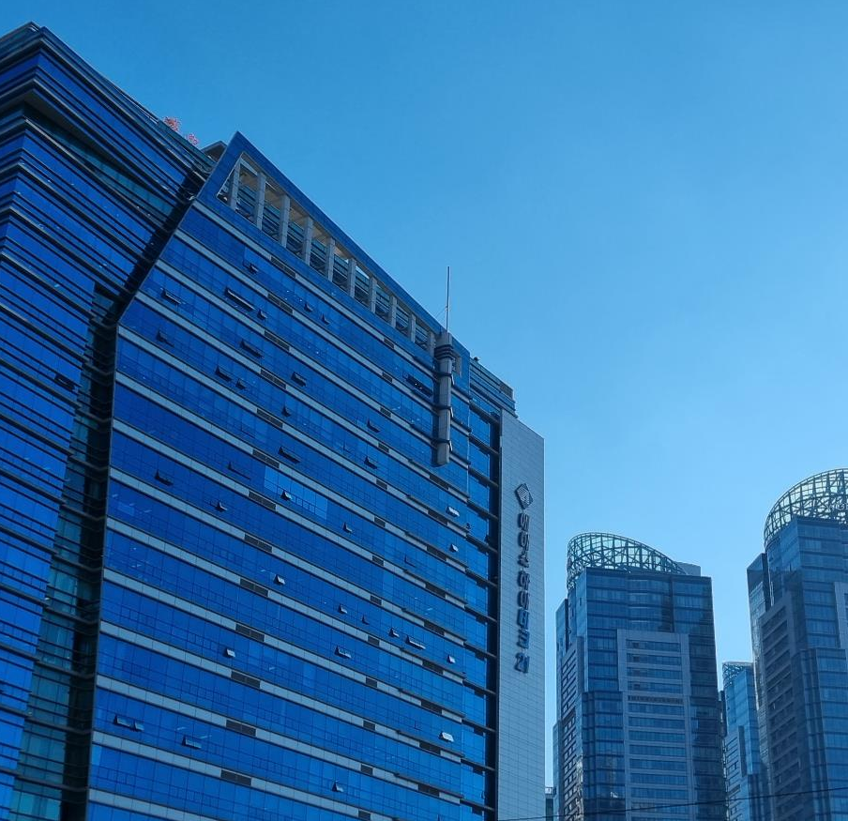
소제목 입력
타이틀을 완전 멋지게 입력하세요
키워드 입력
안녕하세요, 미스터 피피티입니다. 저는 SNS에서 피피티 디자인 관련 내용을 제공해드리고 있습니다. 주로 인스타그램, 유튜브 그리고 블로그에서 활동 중입니다.
키워드 입력
안녕하세요, 미스터 피피티입니다. 저는 SNS에서 피피티 디자인 관련 내용을 제공해드리고 있습니다. 주로 인스타그램, 유튜브 그리고 블로그에서 활동 중입니다.

Slide 35

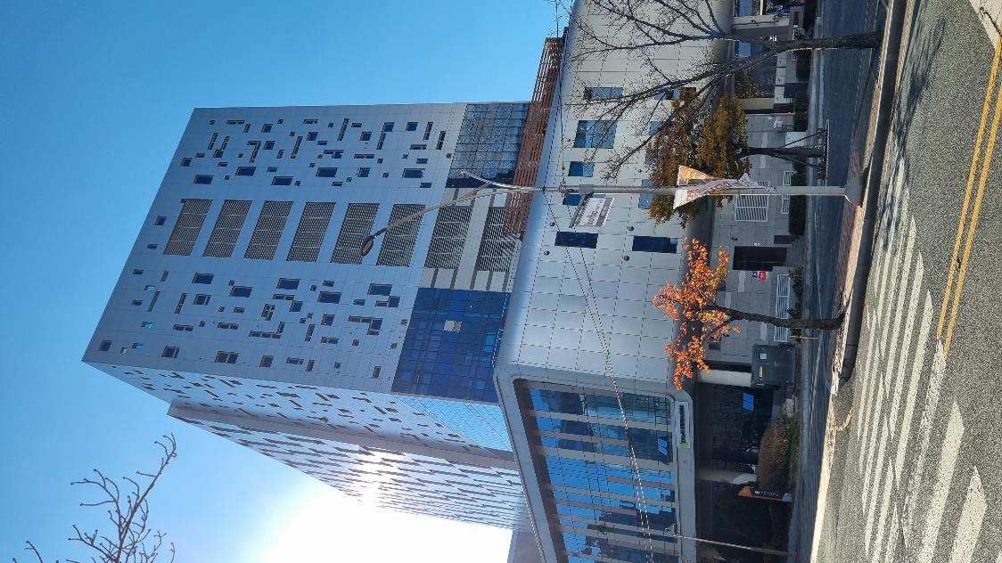
소제목 입력
타이틀을 완전
멋지게 입력하세요
키워드 입력
키워드 입력
안녕하세요, 미스터 피피티입니다. 저는 SNS에서 피피티 디자인 관련 내용을 제공해드리고 있습니다. 주로 인스타그램, 유튜브 그리고 블로그에서 활동 중입니다. 피피티 템플릿도 스마트 스토어에서 판매 중이기도 합니다.
중요 키워드
입력해주세요.
+ 3,792

Slide 36

소제목 입력
타이틀을 완전 멋지게 입력하세요
김유신
신지민
박지우
전략 마케팅부 팀장
전략 마케팅부 과장
전략 마케팅부 대리

Slide 37
소제목 입력
타이틀을 완전 멋지게 입력하세요
김유신
신지민
박지우
전략 마케팅부 팀장
전략 마케팅부 과장
전략 마케팅부 대리

Slide 38

소제목 입력
타이틀을 완전
멋지게 입력하세요
87%
키워드 입력
안녕하세요, 미스터 피피티입니다. 저는 SNS에서 피피티 디자인 관련 내용을 제공해드리고 있습니다. 주로 인스타그램, 유튜브 그리고 블로그에서 활동 중입니다.
키워드 입력
키워드 입력
+ 123%

Slide 39

소제목 입력
타이틀을 완전
멋지게 입력하세요
1,053
4,235
953
키워드 입력하세요.
키워드 입력하세요.
키워드 입력하세요.
키워드 입력
안녕하세요, 미스터 피피티입니다. 저는 SNS에서 피피티 디자인 관련 내용을 제공해드리고 있습니다. 주로 인스타그램, 유튜브 그리고 블로그에서 활동 중입니다. 피피티 템플릿도 스마트

Slide 40
하지 말아야 할 것을
효율적으로 하는 것보다
더 비생산적인 것은 없다
- 피터 드러커 / Peter Drucker

Slide 41
하지 말아야 할 것을
효율적으로 하는 것보다
더 비생산적인 것은 없다
- 피터 드러커 / Peter Drucker

Slide 42
소제목 입력
타이틀을 완전 멋지게 입력하세요
항목 01 | 항목 02 | 항목 03 | 항목 04 | 항목 05
내용을 입력하세요 | 완료 | ￦789,000 | 내용을 아주 상세히 입력해 주세요. | 키워드 입력하세요
내용을 입력하세요 | 미완료 | ￦789,000 | 내용을 아주 상세히 입력해 주세요. | 키워드 입력하세요
내용을 입력하세요 | 진행중 | ￦789,000 | 내용을 아주 상세히 입력해 주세요. | 키워드 입력하세요
내용을 입력하세요 | 완료 | ￦789,000 | 내용을 아주 상세히 입력해 주세요. | 키워드 입력하세요
내용을 입력하세요 | 완료 | ￦789,000 | 내용을 아주 상세히 입력해 주세요. | 키워드 입력하세요

Slide 43
소제목 입력
타이틀을 완전 멋지게 입력하세요
테이블 타이틀을 입력해 주세요
항목 01 | 항목 02 | 항목 03 | 결과
내용을 입력해주세요 | 47899 | 47899 | Y
내용을 입력해주세요 | 47899 | 47899 | N
내용을 입력해주세요 | 47899 | 47899 | Y
완전 멋진
키워드 입력
안녕하세요, 미스터 피피티입니다. 저는 SNS에서 피피티 디자인 관련 내용을 제공해드리고 있습니다. 주로 인스타그램, 유튜브 그리고 블로그에서 활동 중입니다. 피피티 템플릿도 스마트 스토어에서 판매 중이기도 합니다. 피피티 강의 출강도 합니다.
테이블 타이틀을 입력해 주세요
항목 01 | 항목 02 | 항목 03 | 결과
내용을 입력해주세요 | 47899 | 47899 | Y
내용을 입력해주세요 | 47899 | 47899 | N
내용을 입력해주세요 | 47899 | 47899 | Y

Slide 44
소제목 입력
타이틀을 완전 멋지게 입력하세요
테이블 타이틀을 입력해 주세요
항목 01 | 항목 02 | 항목 03 | 결과
내용을 입력해주세요 | 47899 | 47899 | Y
내용을 입력해주세요 | 47899 | 47899 | N
내용을 입력해주세요 | 47899 | 47899 | Y
완전 멋진
키워드 입력
안녕하세요, 미스터 피피티입니다. 저는 SNS에서 피피티 디자인 관련 내용을 제공해드리고 있습니다. 주로 인스타그램, 유튜브 그리고 블로그에서 활동 중입니다. 피피티 템플릿도 스마트 스토어에서 판매 중이기도 합니다. 피피티 강의 출강도 합니다.
테이블 타이틀을 입력해 주세요
항목 01 | 항목 02 | 항목 03 | 결과
내용을 입력해주세요 | 47899 | 47899 | Y
내용을 입력해주세요 | 47899 | 47899 | N
내용을 입력해주세요 | 47899 | 47899 | Y

Slide 45
소제목 입력
타이틀을 완전 멋지게 입력하세요
중요한 내용을
완전 멋지게 잘 적어주세요.
+320%
안녕하세요, 미스터 피피티입니다. 저는 SNS에서 피피티 디자인 관련 내용을

Slide 46
소제목 입력
타이틀을 완전 멋지게 입력하세요
중요한 내용을
완전 멋지게 잘 적어주세요.
+320%
안녕하세요, 미스터 피피티입니다. 저는 SNS에서 피피티 디자인 관련 내용을

Slide 47
소제목 입력
타이틀을 완전 멋지게 입력하세요
1
키워드 입력
안녕하세요, 미스터 피피티입니다.
저는 SNS에서 피피티 디자인 관련 내용을 제공해드리고 있습니다.
키워드
2
키워드 입력
키워드
안녕하세요, 미스터 피피티입니다.
저는 SNS에서 피피티 디자인 관련 내용을 제공해드리고 있습니다.
키워드
3
키워드 입력
안녕하세요, 미스터 피피티입니다.
저는 SNS에서 피피티 디자인 관련 내용을 제공해드리고 있습니다.

Slide 48
소제목 입력
타이틀을 완전 멋지게 입력하세요
1
키워드 입력
안녕하세요, 미스터 피피티입니다.
저는 SNS에서 피피티 디자인 관련 내용을 제공해드리고 있습니다.
2
키워드 입력
안녕하세요, 미스터 피피티입니다.
저는 SNS에서 피피티 디자인 관련 내용을 제공해드리고 있습니다.
3
키워드 입력
안녕하세요, 미스터 피피티입니다.
저는 SNS에서 피피티 디자인 관련 내용을 제공해드리고 있습니다.

Slide 49
소제목 입력
타이틀을 완전 멋지게 입력하세요
키워드 입력
1,053
4,235
안녕하세요, 미스터 피피티입니다.
저는 SNS에서 피피티 디자인 관련 내용을 제공해드리고 있습니다.
키워드 입력하세요.
키워드 입력하세요.

Slide 50

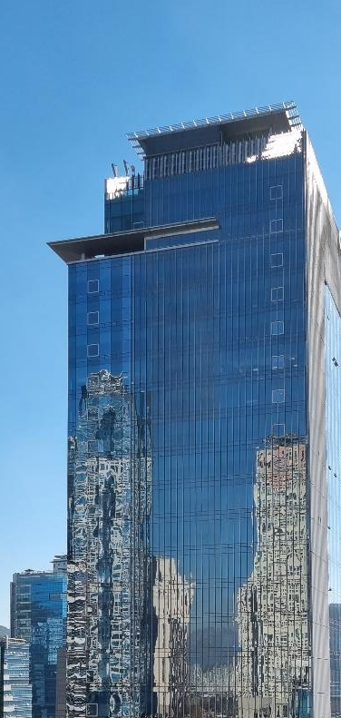
소제목 입력
타이틀을 완전 멋지게 입력하세요
키워드 입력
키워드 입력
안녕하세요, 미스터 피피티입니다.
안녕하세요, 미스터 피피티입니다.
키워드 입력
키워드 입력
안녕하세요, 미스터 피피티입니다.
안녕하세요, 미스터 피피티입니다.
키워드 입력
키워드 입력
안녕하세요, 미스터 피피티입니다.
안녕하세요, 미스터 피피티입니다.

Slide 51
소제목 입력
타이틀을 완전 멋지게 입력하세요
키워드 입력
키워드 입력
안녕하세요, 미스터 피피티입니다.
안녕하세요, 미스터 피피티입니다.
키워드 입력
키워드 입력
안녕하세요, 미스터 피피티입니다.
안녕하세요, 미스터 피피티입니다.
키워드 입력
키워드 입력
안녕하세요, 미스터 피피티입니다.
안녕하세요, 미스터 피피티입니다.

Slide 52

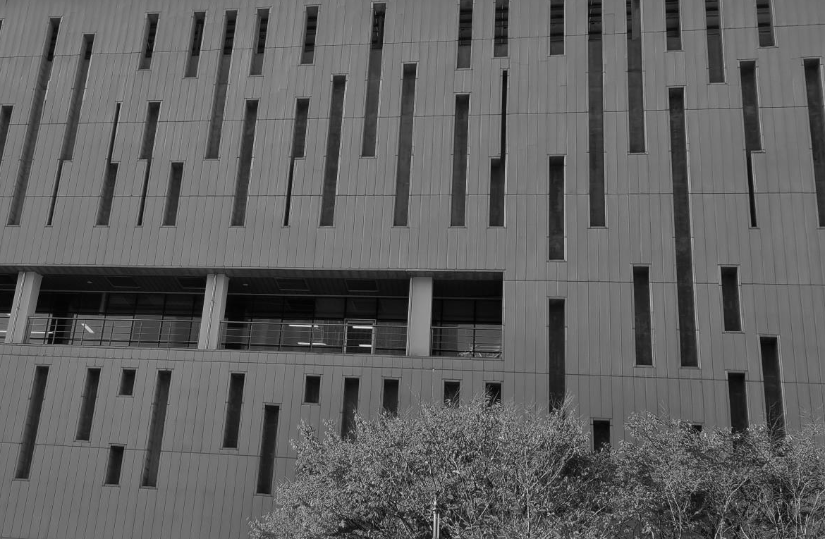


소제목 입력
타이틀을 완전
멋지게 입력하세요
키워드 입력
안녕하세요, 미스터 피피티입니다.
저는 SNS에서 피피티 디자인 관련 내용을 제공해드리고 있습니다.
키워드 입력
안녕하세요, 미스터 피피티입니다.
저는 SNS에서 피피티 디자인 관련 내용을 제공해드리고 있습니다.
키워드 입력
안녕하세요, 미스터 피피티입니다.
저는 SNS에서 피피티 디자인 관련 내용을 제공해드리고 있습니다.

Slide 53
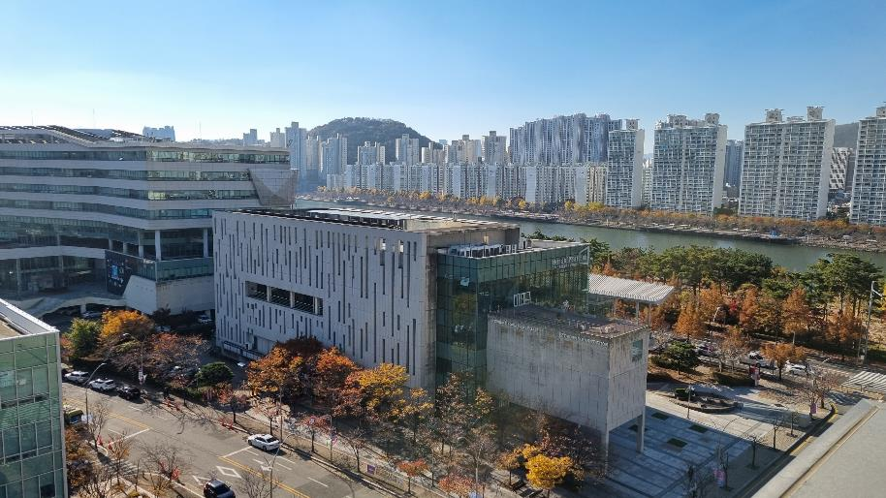
소제목 입력
타이틀을 완전 멋지게 입력하세요
안녕하세요, 미스터 피피티입니다.
SNS에서 피피티 꿀팁을 제공합니다.
35%
65%
키워드 입력
키워드 입력
안녕하세요, 미스터 피피티입니다.
안녕하세요, 미스터 피피티입니다.

Slide 54

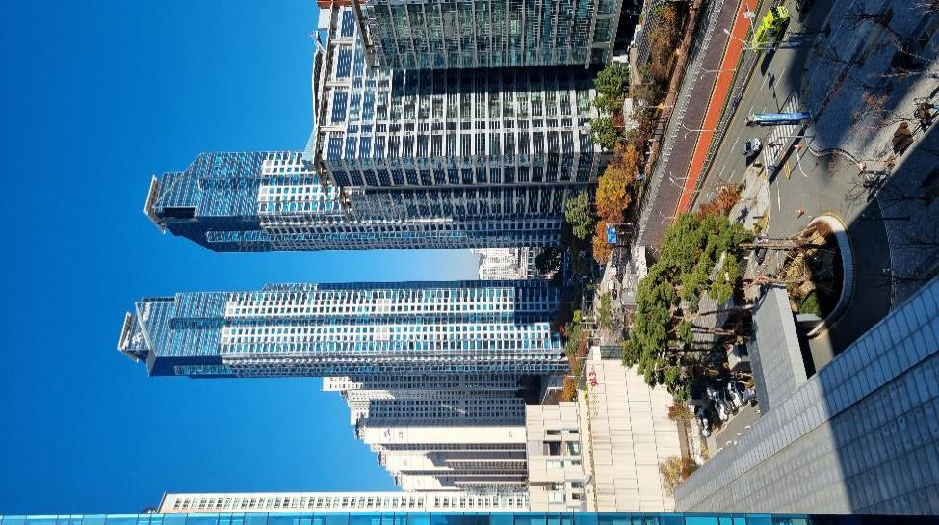
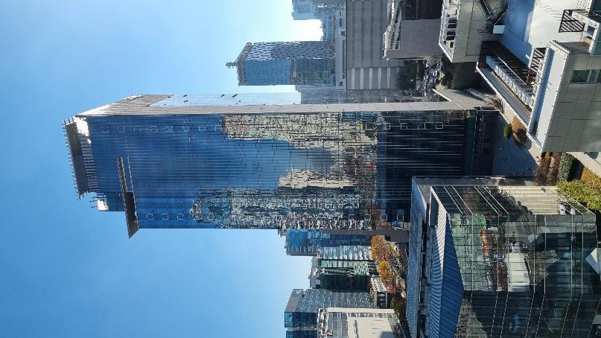

소제목 입력
타이틀을 완전 멋지게 입력하세요
안녕하세요, 미스터 피피티입니다.
SNS에서 피피티 꿀팁을 제공합니다.
키워드 입력
안녕하세요, 미스터 피피티입니다. 저는 SNS에서 피피티 디자인 관련 내용을 제공해드리고 있습니다. 주로 인스타그램, 유튜브 그리고 블로그에서 활동 중입니다.
키워드 입력
안녕하세요, 미스터 피피티입니다. 저는 SNS에서 피피티 디자인 관련 내용을 제공해드리고 있습니다. 주로 인스타그램, 유튜브 그리고 블로그에서 활동 중입니다.

Slide 55
소제목 입력
타이틀을 완전 멋지게 입력하세요
안녕하세요, 미스터 피피티입니다.
SNS에서 피피티 꿀팁을 제공합니다.
2019
2020
2021
2022
• 키워드 입력하세요
• 키워드 입력하세요
• 키워드 입력하세요
• 키워드 입력하세요
• 키워드 입력하세요
• 키워드 입력하세요
• 키워드 입력하세요
• 키워드 입력하세요
• 키워드 입력하세요
• 키워드 입력하세요
• 키워드 입력하세요
• 키워드 입력하세요

Slide 56
소제목 입력
타이틀을 완전 멋지게 입력하세요
안녕하세요, 미스터 피피티입니다.
SNS에서 피피티 꿀팁을 제공합니다.
2019
2020
2021
2022
• 키워드 입력하세요
• 키워드 입력하세요
• 키워드 입력하세요
• 키워드 입력하세요
• 키워드 입력하세요
• 키워드 입력하세요
• 키워드 입력하세요
• 키워드 입력하세요
• 키워드 입력하세요
• 키워드 입력하세요
• 키워드 입력하세요
• 키워드 입력하세요

Slide 57
소제목 입력
타이틀을 완전 멋지게 입력하세요
안녕하세요, 미스터 피피티입니다.
SNS에서 피피티 꿀팁을 제공합니다.
2019
2020
2021
2022
• 키워드 입력하세요
• 키워드 입력하세요
• 키워드 입력하세요
• 키워드 입력하세요
• 키워드 입력하세요
• 키워드 입력하세요
• 키워드 입력하세요
• 키워드 입력하세요
• 키워드 입력하세요
• 키워드 입력하세요
• 키워드 입력하세요
• 키워드 입력하세요

Slide 58
소제목 입력
타이틀을 완전
멋지게 입력하세요
키워드
+230%
키워드
키워드 입력
안녕하세요, 미스터 피피티입니다. 저는 SNS에서 피피티 디자인 관련 내용을 제공해드리고 있습니다.

Slide 59
소제목 입력
타이틀을 완전 멋지게 입력하세요
98%
70%
98%
키워드 입력
88%
키워드 입력
24%
48%
91%
키워드 입력
키워드
86%
키워드
안녕하세요, 미스터 피피티입니다. 저는 SNS에서 피피티 디자인 관련 내용을 제공해드리고 있습니다.
87%
키워드 입력
안녕하세요, 미스터 피피티입니다. 저는 SNS에서 피피티 디자인 관련 내용을 제공해드리고 있습니다.
66%
키워드 입력

Slide 60
소제목 입력
타이틀을 완전 멋지게 입력하세요
65%
키워드
입력
텍스트를 입력하세요
안녕하세요, 미스터 피피티입니다. 저는 SNS에서 피피티 디자인 관련 내용을 제공해드리고 있습니다.
23%
텍스트를 입력하세요
안녕하세요, 미스터 피피티입니다. 저는 SNS에서 피피티 디자인 관련 내용을 제공해드리고 있습니다.
12%
텍스트를 입력하세요
안녕하세요, 미스터 피피티입니다. 저는 SNS에서 피피티 디자인 관련 내용을 제공해드리고 있습니다.

Slide 61
소제목 입력
타이틀을 완전
멋지게 입력하세요
60%
키워드 입력
40%
키워드 입력

Slide 62
소제목 입력
타이틀을 완전
멋지게 입력하세요
91%
74%
49%
37%
키워드 입력
안녕하세요, 미스터 피피티입니다. 저는 SNS에서 피피티 디자인 관련 내용을 제공해드리고 있습니다. 주로 인스타그램, 유튜브 그리고 블로그에서 활동 중입니다.
키워드
키워드
키워드
키워드

Slide 63
소제목 입력
타이틀을 완전
멋지게 입력하세요
키워드
입력
키워드
입력
키워드
입력
텍스트 입력
안녕하세요, 미스터 피피티입니다. 저는 SNS에서 피피티 디자인 관련 내용을 제공해드리고 있습니다.
텍스트 입력
안녕하세요, 미스터 피피티입니다. 저는 SNS에서 피피티 디자인 관련 내용을 제공해드리고 있습니다.

Slide 64




소제목 입력
타이틀을 완전
멋지게 입력하세요
텍스트를 입력하세요
텍스트를 입력하세요
텍스트를 입력하세요
텍스트를 입력하세요
안녕하세요, 미스터 피피티입니다. 저는 SNS에서 피피티 디자인 관련 내용을 제공해드리고 있습니다.
안녕하세요, 미스터 피피티입니다. 저는 SNS에서 피피티 디자인 관련 내용을 제공해드리고 있습니다.
안녕하세요, 미스터 피피티입니다. 저는 SNS에서 피피티 디자인 관련 내용을 제공해드리고 있습니다.
안녕하세요, 미스터 피피티입니다. 저는 SNS에서 피피티 디자인 관련 내용을 제공해드리고 있습니다.

Slide 65
소제목 입력
타이틀을 완전 멋지게 입력하세요
텍스트를
입력하세요
텍스트를
입력하세요
안녕하세요, 미스터 피피티입니다. 저는 SNS에서 피피티 디자인 관련 내용을
안녕하세요, 미스터 피피티입니다. 저는 SNS에서 피피티 디자인 관련 내용을
텍스트를
입력하세요
텍스트를
입력하세요
안녕하세요, 미스터 피피티입니다. 저는 SNS에서 피피티 디자인 관련 내용을
안녕하세요, 미스터 피피티입니다. 저는 SNS에서 피피티 디자인 관련 내용을

Slide 66


소제목 입력
타이틀을 완전 멋지게 입력하세요
텍스트를 입력하세요
OUR
GOAL
안녕하세요, 미스터 피피티입니다. 저는 SNS에서 피피티 디자인 관련 내용을
텍스트를 입력하세요
안녕하세요, 미스터 피피티입니다. 저는 SNS에서 피피티 디자인 관련 내용을
텍스트를 입력하세요
안녕하세요, 미스터 피피티입니다. 저는 SNS에서 피피티 디자인 관련 내용을
텍스트를 입력하세요
안녕하세요, 미스터 피피티입니다. 저는 SNS에서 피피티 디자인 관련 내용을

Slide 67
소제목 입력
타이틀을 완전 멋지게 입력하세요
강점 Strength
S
W
약점 Weakness
관련 내용을 입력해 주세요.
다른 관련 내용을 입력해 주세요.
마지막 관련 내용을 입력해 주세요.
관련 내용을 입력해 주세요.
다른 관련 내용을 입력해 주세요.
마지막 관련 내용을 입력해 주세요.
Strength
Weakness
강점
약점
SWOT
Analysis
기회 Opportunity
O
T
위험 Threat
관련 내용을 입력해 주세요.
다른 관련 내용을 입력해 주세요.
마지막 관련 내용을 입력해 주세요.
관련 내용을 입력해 주세요.
다른 관련 내용을 입력해 주세요.
마지막 관련 내용을 입력해 주세요.
Opportunity
Threat
기회
위험

Slide 68
소제목 입력
타이틀을 완전 멋지게 입력하세요
01
02
03
04
키워드 입력
키워드 입력
키워드 입력
키워드 입력
안녕하세요, 미스터 피피티입니다. 저는 SNS에서 피피티 디자인 관련 내용을
안녕하세요, 미스터 피피티입니다. 저는 SNS에서 피피티 디자인 관련 내용을
안녕하세요, 미스터 피피티입니다. 저는 SNS에서 피피티 디자인 관련 내용을
안녕하세요, 미스터 피피티입니다. 저는 SNS에서 피피티 디자인 관련 내용을

Slide 69

소제목 입력
타이틀을 완전 멋지게 입력하세요
01
02
03
04
키워드 입력
키워드 입력
키워드 입력
키워드 입력
안녕하세요, 미스터 피피티입니다. 저는 SNS에서 피피티 디자인 관련 내용을
안녕하세요, 미스터 피피티입니다. 저는 SNS에서 피피티 디자인 관련 내용을
안녕하세요, 미스터 피피티입니다. 저는 SNS에서 피피티 디자인 관련 내용을
안녕하세요, 미스터 피피티입니다. 저는 SNS에서 피피티 디자인 관련 내용을

Slide 70
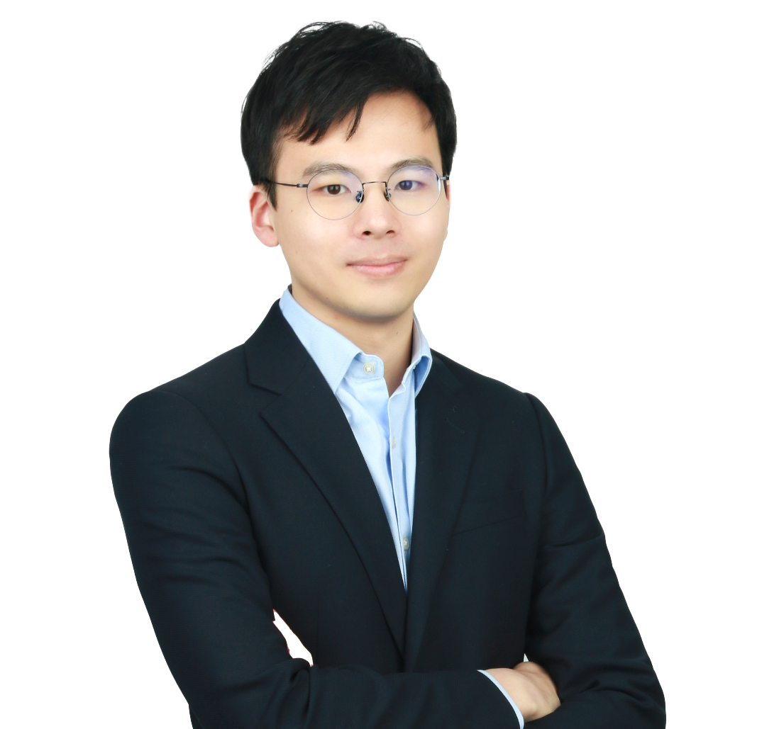
인류의 삶을
혁신할 기업,
그 중심에서
앞서는 평재건설!
안녕하십니까?
평재건설 대표이사 홍길동입니다.
향후 급변하는 세계산업시장의 변화와 순발력있는
개발기술의 지원을 위해 항상 새롭게 시작한다는 자세로 연구, 노력할 것을 약속드리며 전임직원을 대신하여 인사드립니다.
감사합니다 :)
평재건설 대표이사
Impossible is Nothing
홍길동

Slide 71
소제목 입력
타이틀을 완전 멋지게 입력하세요
01
02
03
04
키워드 입력
키워드 입력
키워드 입력
키워드 입력
안녕하세요, 미스터 피피티입니다. 저는 SNS에서
안녕하세요, 미스터 피피티입니다. 저는 SNS에서
안녕하세요, 미스터 피피티입니다. 저는 SNS에서
안녕하세요, 미스터 피피티입니다. 저는 SNS에서
키워드 입력
키워드 입력
키워드 입력
키워드 입력

Slide 72
소제목 입력
타이틀을 완전 멋지게 입력하세요
01
02
03
키워드 입력
키워드 입력
키워드 입력
안녕하세요, 미스터 피피티입니다. 저는 SNS에서
안녕하세요, 미스터 피피티입니다. 저는 SNS에서
안녕하세요, 미스터 피피티입니다. 저는 SNS에서

Slide 73
소제목 입력
타이틀을 완전 멋지게 입력하세요
대표 이사
지원 부서 A
지원 부서 B
지원 부서 C
지원 부서 D
지원 부서 E
부서 팀원 A
부서 팀원 A
부서 팀원 A
부서 팀원 A
부서 팀원 A
부서 팀원 B
부서 팀원 B
부서 팀원 B
부서 팀원 B
부서 팀원 B
부서 팀원 C
부서 팀원 C
부서 팀원 C
부서 팀원 C
부서 팀원 D
부서 팀원 D

Slide 74
소제목 입력
타이틀을 완전 멋지게 입력하세요
대표 이사
지원 부서 A
지원 부서 B
지원 부서 C
지원 부서 D
지원 부서 E
부서 팀원 A
부서 팀원 A
부서 팀원 A
부서 팀원 A
부서 팀원 A
부서 팀원 B
부서 팀원 B
부서 팀원 B
부서 팀원 B
부서 팀원 B
부서 팀원 C
부서 팀원 C
부서 팀원 C
부서 팀원 C
부서 팀원 C
부서 팀원 D
부서 팀원 D
부서 팀원 D
부서 팀원 D
부서 팀원 D

Slide 75
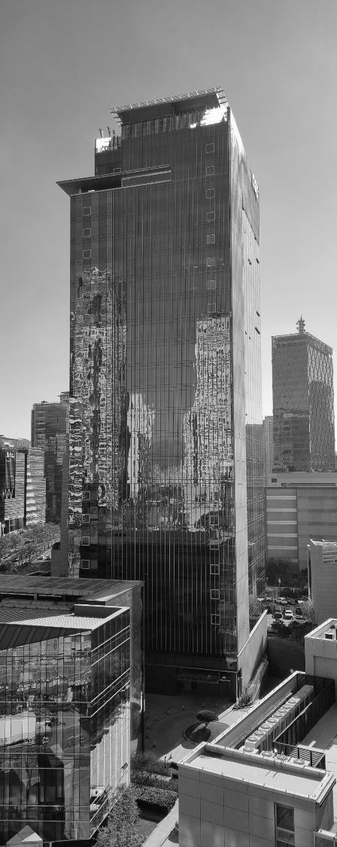






지구온난화의 원인
지구가 이렇게 더워지고 있는 이유가 뭘까요?
지속적인
온실가스
배출
이산화탄소
메탄가스
수증기
해수면 상승 ㅣ 사막화 현상 ㅣ 생태계 변화
인간들의
무지성
행동들
삼림 벌채
재활용 부족
화석연료 연소

Slide 76



키워드 입력하세요
안녕하세요, 미스터 피피티입니다. 저는 SNS에서 피피티 디자인 관련 내용을 제공해드리고 있습니다. 주로 인스타그램, 유튜브 그리고 블로그에서 활동 중입니다. 피피티 템플릿도 스마트 스토어에서 판매 중이기도 합니다.
8,293
3,283
2,302
6,289
미스터 피피티
미스터 피피티
미스터 피피티
미스터 피피티

Slide 77

소제목 입력
타이틀을 완전 멋지게 입력하세요
키워드 입력
안녕하세요, 미스터 피피티입니다. 저는 SNS에서 피피티 디자인 관련 내용을 제공해드리고 있습니다.
키워드 입력
안녕하세요, 미스터 피피티입니다. 저는 SNS에서 피피티 디자인 관련 내용을 제공해드리고 있습니다.
키워드 입력
안녕하세요, 미스터 피피티입니다. 저는 SNS에서 피피티 디자인 관련 내용을 제공해드리고 있습니다.
키워드 입력
안녕하세요, 미스터 피피티입니다. 저는 SNS에서 피피티 디자인 관련 내용을 제공해드리고 있습니다.
키워드 입력
안녕하세요, 미스터 피피티입니다. 저는 SNS에서 피피티 디자인 관련 내용을 제공해드리고 있습니다.

Slide 78

소제목 입력
타이틀을 완전 멋지게 입력하세요
키워드 입력
안녕하세요, 미스터 피피티입니다. 저는 SNS에서 피피티 디자인 관련 내용을 제공해드리고 있습니다.
키워드 입력
안녕하세요, 미스터 피피티입니다. 저는 SNS에서 피피티 디자인 관련 내용을 제공해드리고 있습니다.
키워드 입력
안녕하세요, 미스터 피피티입니다. 저는 SNS에서 피피티 디자인 관련 내용을 제공해드리고 있습니다.
키워드 입력
안녕하세요, 미스터 피피티입니다. 저는 SNS에서 피피티 디자인 관련 내용을 제공해드리고 있습니다.
키워드 입력
안녕하세요, 미스터 피피티입니다. 저는 SNS에서 피피티 디자인 관련 내용을 제공해드리고 있습니다.

Slide 79
01
멋진 키워드를
완벽히 입력하세요.
키워드 입력
안녕하세요, 미스터 피피티입니다. 저는 SNS에서 피피티 디자인 관련 내용을 제공해드리고 있습니다.
키워드 입력
키워드 입력
안녕하세요, 미스터 피피티입니다. 저는 SNS에서 피피티 디자인 관련 내용을 제공해드리고 있습니다. 주로 인스타그램, 유튜브 그리고 블로그에서 활동 중입니다.
안녕하세요, 미스터 피피티입니다. 저는 SNS에서 피피티 디자인 관련 내용을 제공해드리고 있습니다. 주로 인스타그램, 유튜브 그리고 블로그에서 활동 중입니다.

Slide 80



소제목 입력
타이틀을 완전 멋지게 입력하세요
1
2
3
4
멋진 키워드 입력
멋진 키워드 입력
멋진 키워드 입력
멋진 키워드 입력
키워드 입력
키워드 입력
키워드 입력
키워드 입력

Slide 81


소제목 입력
타이틀을 완전 멋지게 입력하세요
\350K
+594K
280%
키워드 입력
키워드 입력
키워드 입력
작은 제목을 입력하세요
작은 제목을 입력하세요
안녕하세요, 미스터 피피티입니다. 저는 SNS에서 피피티 디자인 관련 내용을 제공해드리고 있습니다. 주로 인스타그램, 유튜브 그리고 블로그에서 활동 중입니다.
안녕하세요, 미스터 피피티입니다. 저는 SNS에서 피피티 디자인 관련 내용을 제공해드리고 있습니다. 주로 인스타그램, 유튜브 그리고 블로그에서 활동 중입니다.

Slide 82
소제목 입력
타이틀을 완전 멋지게 입력하세요
적절한 제목을 입력하세요
키워드
안녕하세요, 미스터 피피티입니다. 저는 SNS에서 피피티 디자인 관련 내용을 제공해드리고 있습니다. 주로 인스타그램, 유튜브 그리고 블로그에서 활동 중입니다.
적절한 제목을 입력하세요
키워드
안녕하세요, 미스터 피피티입니다. 저는 SNS에서 피피티 디자인 관련 내용을 제공해드리고 있습니다. 주로 인스타그램, 유튜브 그리고 블로그에서 활동 중입니다.
적절한 제목을 입력하세요
키워드
안녕하세요, 미스터 피피티입니다. 저는 SNS에서 피피티 디자인 관련 내용을 제공해드리고 있습니다. 주로 인스타그램, 유튜브 그리고 블로그에서 활동 중입니다.

Slide 83
소제목 입력
타이틀을 완전 멋지게 입력하세요
키워드 입력
키워드 입력
키워드 입력
안녕하세요, 미스터 피피티입니다. 저는 SNS에서 피피티 디자인 관련 내용을 제공해드리고 있습니다.
안녕하세요, 미스터 피피티입니다. 저는 SNS에서 피피티 디자인 관련 내용을 제공해드리고 있습니다.
안녕하세요, 미스터 피피티입니다. 저는 SNS에서 피피티 디자인 관련 내용을 제공해드리고 있습니다.

Slide 84
소제목 입력
타이틀을 완전
멋지게 입력하세요
394
작은 제목을 입력하세요
안녕하세요, 미스터 피피티입니다. 저는 SNS에서 피피티 디자인 관련 내용을 제공해드리고 있습니다. 주로 인스타그램, 유튜브 그리고 블로그에서 활동 중입니다.
키워드
키워드
키워드
키워드
키워드
키워드

Slide 85
소제목 입력
타이틀을 완전 멋지게 입력하세요
안녕하세요, 미스터 피피티입니다. 저는 SNS에서 피피티 디자인 관련 내용을 제공해드리고 있습니다. 주로 인스타그램, 유튜브 그리고 블로그에서 활동 중입니다.
키워드 입력
키워드 입력
2
안녕하세요, 미스터 피피티입니다. 저는 SNS에서 피피티 디자인 관련 내용을 제공해드리고 있습니다.
4
안녕하세요, 미스터 피피티입니다. 저는 SNS에서 피피티 디자인 관련 내용을 제공해드리고 있습니다.
안녕하세요, 미스터 피피티입니다. 저는 SNS에서 피피티 디자인 관련 내용을 제공해드리고 있습니다.
안녕하세요, 미스터 피피티입니다. 저는 SNS에서 피피티 디자인 관련 내용을 제공해드리고 있습니다.
1
3
키워드 입력
키워드 입력

Slide 86

소제목 입력
타이틀을 완전
멋지게 입력하세요
제목을 입력하세요
제목을 입력하세요
안녕하세요, 미스터 피피티입니다. 저는 SNS에서 피피티 디자인 관련 내용을 제공해드리고 있습니다. 주로 인스타그램, 유튜브 그리고 블로그에서 활동 중입니다.
안녕하세요, 미스터 피피티입니다. 저는 SNS에서 피피티 디자인 관련 내용을 제공해드리고 있습니다. 주로 인스타그램, 유튜브 그리고 블로그에서 활동 중입니다.
제목을 입력하세요
안녕하세요, 미스터 피피티입니다. 저는 SNS에서 피피티 디자인 관련 내용을 제공해드리고 있습니다. 주로 인스타그램, 유튜브 그리고 블로그에서 활동 중입니다.
안녕하세요, 미스터 피피티입니다. 저는 SNS에서 피피티 디자인 관련 내용을 제공해드리고 있습니다. 주로 인스타그램, 유튜브 그리고 블로그에서 활동 중입니다.
작은 제목을 입력하세요
안녕하세요, 미스터 피피티입니다. 저는 SNS에서 피피티 디자인 관련 내용을 제공해드리고 있습니다. 주로 인스타그램, 유튜브 그리고 블로그에서 활동 중입니다.

Slide 87

OTD
GIL DONG
TEAM
MEMBERS
90%
리드 보컬
90%
90%
대한민국 가요계 역사 상 전례 없는 최상위급 대중적 인기를 얻으며, 2010년대 중후반부터 전설적인 대기록들로 해외 음악 시장을 강타하고 있는 세계적인 보이그룹이다.
외모
작사
작곡
#동안페이스
#PROMISE
#만등돌

Slide 88
소제목 입력
타이틀을 완전 멋지게 입력하세요
키워드 입력
키워드 입력
안녕하세요, 미스터 피피티입니다. 저는 SNS에서 피피티 디자인 관련 내용을 제공해드리고 있습니다.
안녕하세요, 미스터 피피티입니다. 저는 SNS에서 피피티 디자인 관련 내용을 제공해드리고 있습니다.
01
03
02
04
키워드 입력
키워드 입력
안녕하세요, 미스터 피피티입니다. 저는 SNS에서 피피티 디자인 관련 내용을 제공해드리고 있습니다.
안녕하세요, 미스터 피피티입니다. 저는 SNS에서 피피티 디자인 관련 내용을 제공해드리고 있습니다.

Slide 89

지구온난화
그린란드에서
녹은 빙하의 양
덴마크 기상연구소는 2021년 7월 25일부터 27일까지 그린란드에서 녹은 빙하의 양을 분석하였다. 3일간 녹은 얼음의 양이 총 184억톤이었다고 하였다. 그리고 이중에 약 26%인 85억톤은 27일 하루 사이에 녹은 것으로 추정했습니다.
2021
07.25 – 07.27
3일간 그린란드에서 녹은 빙하의 양을 분석한 결과 총 184억톤이라고 함.

Slide 90
소제목 입력
타이틀을 완전 멋지게 입력하세요
키워드 입력
키워드 입력
키워드 입력
안녕하세요, 미스터 피피티입니다. 저는 SNS에서 피피티 디자인
안녕하세요, 미스터 피피티입니다. 저는 SNS에서 피피티 디자인
안녕하세요, 미스터 피피티입니다. 저는 SNS에서 피피티 디자인

Slide 91
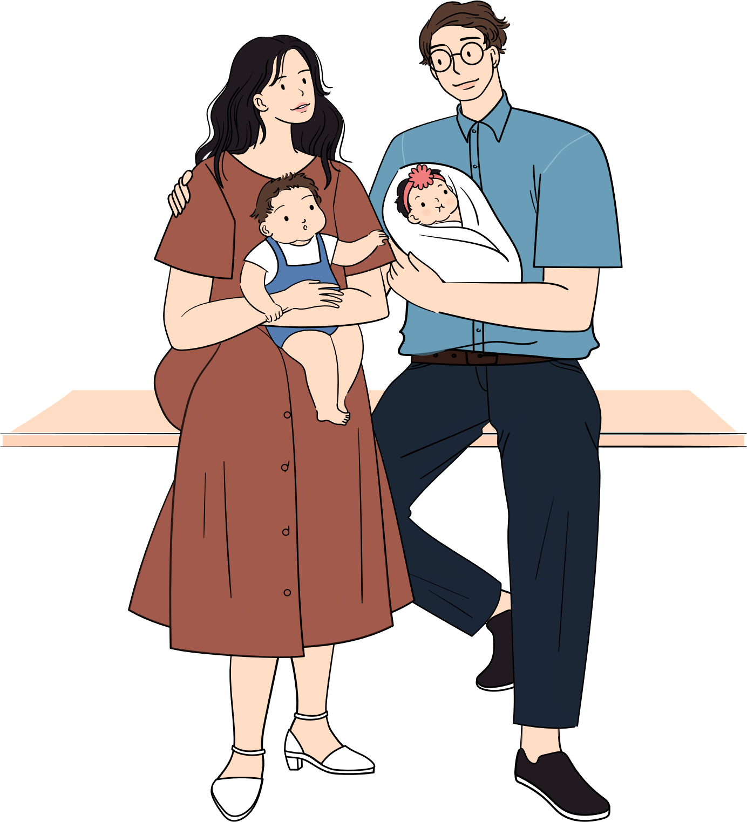
시도별 합계출산율
4대 도시
¼분기 출산율
서울
0.62
통계청이 24일 발표한 '2023년 3월 인구동향'과 '국내인구이동' 자료에 따르면 3월 부산 출생아 수는 전월보다는 40명 늘어난 1170명에 그쳤다. 1분기 누계로는 3603명으로 전년 누계 대비 7.2% 감소했다.
부산
0.75
통계청이 24일 발표한 '2023년 3월 인구동향'과 '국내인구이동' 자료에 따르면 3월 부산 출생아 수는 전월보다는 40명 늘어난 1170명에 그쳤다. 1분기 누계로는 3603명으로 전년 누계 대비 7.2% 감소했다.
대구
0.79
통계청이 24일 발표한 '2023년 3월 인구동향'과 '국내인구이동' 자료에 따르면 3월 부산 출생아 수는 전월보다는 40명 늘어난 1170명에 그쳤다. 1분기 누계로는 3603명으로 전년 누계 대비 7.2% 감소했다.

Slide 92

소제목 입력
타이틀을 완전 멋지게 입력하세요
2020
2021
2022
2023
2024
안녕하세요, 미스터 피피티입니다. 저는 SNS에서 피피티 디자인
안녕하세요, 미스터 피피티입니다. 저는 SNS에서 피피티 디자인
안녕하세요, 미스터 피피티입니다. 저는 SNS에서 피피티 디자인
안녕하세요, 미스터 피피티입니다. 저는 SNS에서 피피티 디자인
안녕하세요, 미스터 피피티입니다. 저는 SNS에서 피피티 디자인

Slide 93
소제목 입력
타이틀을 완전 멋지게 입력하세요
제목을 입력하세요
01
안녕하세요, 미스터 피피티입니다. 저는 SNS에서 피피티 디자인 관련 내용을
제목을 입력하세요
02
안녕하세요, 미스터 피피티입니다. 저는 SNS에서 피피티 디자인 관련 내용을
제목을 입력하세요
03
안녕하세요, 미스터 피피티입니다. 저는 SNS에서 피피티 디자인 관련 내용을
04
제목을 입력하세요
안녕하세요, 미스터 피피티입니다. 저는 SNS에서 피피티 디자인 관련 내용을

Slide 94
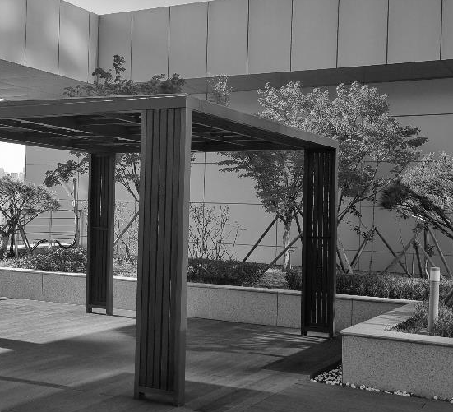
소제목 입력
타이틀을 완전 멋지게 입력하세요
적절한 제목을 입력하세요
안녕하세요, 미스터 피피티입니다. 저는 SNS에서 피피티 디자인 관련 내용을 제공해드리고 있습니다.
80%
적절한 제목을 입력하세요
안녕하세요, 미스터 피피티입니다. 저는 SNS에서 피피티 디자인 관련 내용을 제공해드리고 있습니다.
30%

Slide 95





소제목 입력
타이틀을 완전 멋지게 입력하세요
제목을 입력하세요
제목을 입력하세요
안녕하세요, 미스터 피피티 입니다. 저는 SNS에서 피피티
안녕하세요, 미스터 피피티 입니다. 저는 SNS에서 피피티
제목을 입력하세요
KEY
IDEA
제목을 입력하세요
안녕하세요, 미스터 피피티 입니다. 저는 SNS에서 피피티
안녕하세요, 미스터 피피티 입니다. 저는 SNS에서 피피티
제목을 입력하세요
제목을 입력하세요
안녕하세요, 미스터 피피티 입니다. 저는 SNS에서 피피티
안녕하세요, 미스터 피피티 입니다. 저는 SNS에서 피피티

Slide 96

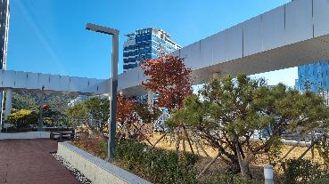
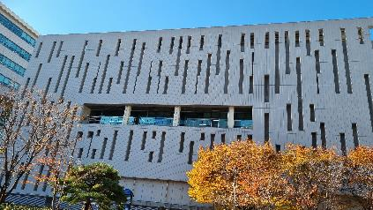
소제목 입력
타이틀을 완전
멋지게 입력하세요
안녕하세요, 미스터 피피티입니다. 저는 SNS에서 피피티 디자인 관련 내용을 제공해드리고 있습니다. 주로 인스타그램, 유튜브 그리고 블로그에서 활동 중입니다. 피피티 템플릿도 스마트 스토어에서 판매 중이기도 합니다. 피피티 강의 출강도 합니다.
키워드 입력
키워드 입력
키워드 입력

Slide 97
소제목 입력
타이틀을 완전
멋지게 입력하세요
제목을 입력하세요
안녕하세요, 미스터 피피티입니다. 저는 SNS에서 피피티 디자인 관련 내용을 제공해 드리고 있습니다.
제목을 입력하세요
안녕하세요, 미스터 피피티입니다. 저는 SNS에서 피피티 디자인 관련 내용을 제공해 드리고 있습니다.
제목을 입력하세요
안녕하세요, 미스터 피피티입니다. 저는 SNS에서 피피티 디자인 관련 내용을 제공해 드리고 있습니다.

Slide 98
소제목 입력
타이틀을 완전
멋지게 입력하세요
제목을 입력하세요
안녕하세요, 미스터 피피티 입니다. 저는 SNS에서 피피티
제목을 입력하세요
안녕하세요, 미스터 피피티 입니다. 저는 SNS에서 피피티
제목을 입력하세요
안녕하세요, 미스터 피피티 입니다. 저는 SNS에서 피피티
제목을 입력하세요
안녕하세요, 미스터 피피티 입니다. 저는 SNS에서 피피티
PUZZLE

Slide 99
소제목 입력
타이틀을 완전 멋지게 입력하세요
JAN
FEB
MAR
APR
MAY
JUN
JUL
AUG
SEP
OCT
NOV
DEC
키워드 입력
미스터 피피티 프로젝트
키워드 입력
미스터 피피티 프로젝트
키워드 입력
미스터 피피티 프로젝트
키워드 입력
미스터 피피티 프로젝트
키워드 입력
미스터 피피티 프로젝트
키워드 입력
미스터 피피티 프로젝트
키워드 입력
미스터 피피티 프로젝트

Slide 100




소제목 입력
타이틀을 완전 멋지게 입력하세요
메인 키워드
메인 키워드
메인 키워드
메인 키워드
안녕하세요, 미스터 피피티입니다. 저는 SNS에서 피피티 디자인 관련 내용을 제공해 드리고 있습니다.
안녕하세요, 미스터 피피티입니다. 저는 SNS에서 피피티 디자인 관련 내용을 제공해 드리고 있습니다.
안녕하세요, 미스터 피피티입니다. 저는 SNS에서 피피티 디자인 관련 내용을 제공해 드리고 있습니다.
안녕하세요, 미스터 피피티입니다. 저는 SNS에서 피피티 디자인 관련 내용을 제공해 드리고 있습니다.

Slide 101




소제목 입력
타이틀을 완전 멋지게 입력하세요
중요한 내용을 잘 정리해서 멋지게 입력하세요
키워드
입력하세요
키워드
입력하세요
키워드
입력하세요
키워드
입력하세요

Slide 102
미스터 피피티
미스터 피피티
SWOT 분석
Strength
Weakness
안녕하세요, 미스터 피피티입니다. 저는 SNS에서 피피티 디자인
안녕하세요, 미스터 피피티입니다. 저는 SNS에서 피피티 디자인
S
W
Strength
Weakness
Opportunity
Threats
안녕하세요, 미스터 피피티입니다. 저는 SNS에서 피피티 디자인
안녕하세요, 미스터 피피티입니다. 저는 SNS에서 피피티 디자인
안녕하세요, 미스터 피피티입니다. 저는 SNS에서 피피티 디자인
안녕하세요, 미스터 피피티입니다. 저는 SNS에서 피피티 디자인
Opportunity
Threats
O
T
안녕하세요, 미스터 피피티입니다. 저는 SNS에서 피피티 디자인
안녕하세요, 미스터 피피티입니다. 저는 SNS에서 피피티 디자인

Slide 103

01
스마트 보안 플랫폼 구축사업
A. 사업의 비전 목표
B. 사업의 목적
C. 기대효과
01. 수요자 맞춤형
01. 업무 지원서비스
01. 내부/외부 데이터
02. 정보시스템 간 연계
02. 플랫폼 운영시스템
02. 데이터 통합
03. 원활한 서비스 제공
03. 실내 디지털 서비스
03. 연계/적재/운영관리
04. 안정적 플랫폼 운영
04. 다양한 유형의 서비스

Slide 104
내년 분석 결과
2024년 대한민국 공휴일
119
5
3
대한민국 공휴일
3일 이상 연휴
나의 휴가 날짜
주 5일제 기준 총 119일로
작년보다 2일 늘었다.
3일 이상 연휴는 5번으로
나는 연휴를 즐길 수 있을까?
1년 동안 내가 쓸 수 있는
휴가는 3일이다.
공휴일 좀 없어도 되니깐 나는 휴가 자유롭게 쓰고 싶어...

Slide 105
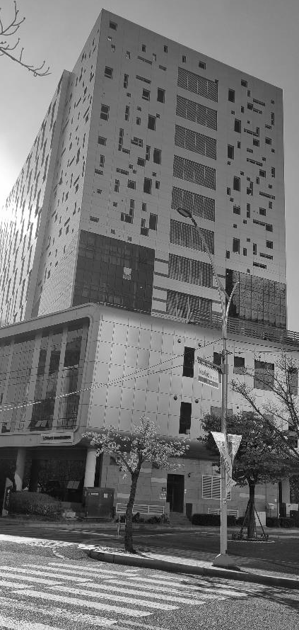
미스터 피피티
타이틀을 완전
멋지게 작성해주세요
1
메인 키워드
작은 제목을 입력하세요
주 5일제 기준 총 119일로
작년보다 2일 늘었다.
2
메인 키워드
작은 제목을 입력하세요
주 5일제 기준 총 119일로
작년보다 2일 늘었다.
3
메인 키워드
작은 제목을 입력하세요
주 5일제 기준 총 119일로
작년보다 2일 늘었다.

Slide 106
소제목 입력
타이틀을 완전 멋지게 입력하세요
키워드 입력
키워드 입력
키워드 입력
안녕하세요, 미스터 피피티입니다.
저는 SNS에서 피피티 관련 내용을 완전 멋지게 제공합니다.
안녕하세요, 미스터 피피티입니다.
저는 SNS에서 피피티 관련 내용을 완전 멋지게 제공합니다.
안녕하세요, 미스터 피피티입니다.
저는 SNS에서 피피티 관련 내용을 완전 멋지게 제공합니다.

Slide 107
소제목 입력
타이틀을 완전
멋지게 입력하세요
1
키워드 입력
안녕하세요, 미스터 피피티입니다.
저는 SNS에서 피피티 관련 내용을 완전 멋지게 제공합니다.
2
키워드 입력
안녕하세요, 미스터 피피티입니다.
저는 SNS에서 피피티 관련 내용을 완전 멋지게 제공합니다.
3
키워드 입력
안녕하세요, 미스터 피피티입니다.
저는 SNS에서 피피티 관련 내용을 완전 멋지게 제공합니다.
4
키워드 입력
안녕하세요, 미스터 피피티입니다.
저는 SNS에서 피피티 관련 내용을 완전 멋지게 제공합니다.

Slide 108
소제목 입력
타이틀을 완전 멋지게 입력하세요
키워드 입력
키워드 입력
키워드 입력
안녕하세요, 미스터 피피티입니다.
저는 SNS에서 피피티 관련 내용을
완전 멋지게 제공합니다.

Slide 109
소제목 입력
타이틀을 완전 멋지게 입력하세요
1
2
키워드 입력
키워드 입력
안녕하세요, 미스터 피피티입니다.
저는 SNS에서 피피티 관련 내용을
완전 멋지게 제공합니다.
안녕하세요, 미스터 피피티입니다.
저는 SNS에서 피피티 관련 내용을
완전 멋지게 제공합니다.
4
3
키워드 입력
키워드 입력
안녕하세요, 미스터 피피티입니다.
저는 SNS에서 피피티 관련 내용을
완전 멋지게 제공합니다.
안녕하세요, 미스터 피피티입니다.
저는 SNS에서 피피티 관련 내용을
완전 멋지게 제공합니다.

Slide 110
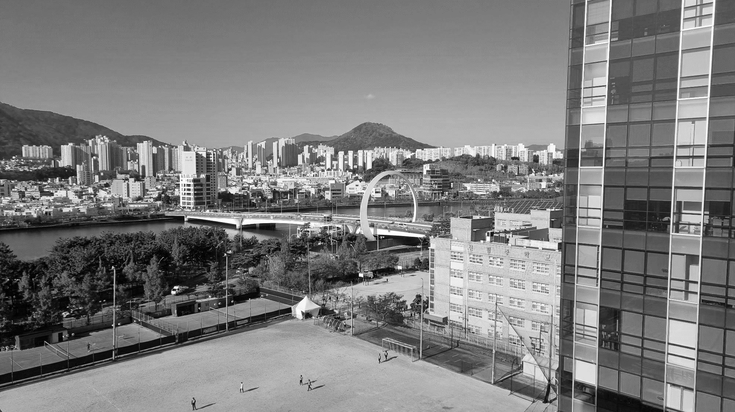
소제목 입력
타이틀을 완전 멋지게 입력하세요
키워드 입력
키워드 입력
키워드 입력
안녕하세요, 미스터 피피티입니다.
저는 SNS에서 피피티 관련 내용을 완전 멋지게 제공합니다.
안녕하세요, 미스터 피피티입니다.
저는 SNS에서 피피티 관련 내용을 완전 멋지게 제공합니다.30
안녕하세요, 미스터 피피티입니다.
저는 SNS에서 피피티 관련 내용을 완전 멋지게 제공합니다.

